Slide 1
Kształcenie informatyczne w II etapie edukacyjnym

Slide 2
Nowa podstawa programowa
obejmuje treści "nowe" dla każdego etapu edukacyjnego,
zwraca uwagę na poszanowanie prawa i zachowania bezpieczeństwa
motywuje do dzielenia się wiedzą
ukazuje podejście metodyczne w celu kształtowania kompetencji społecznych
uwzględnia konieczność indywidualizacji procesu kształcenia informatycznego

Slide 3
Cechy podstawy programowej
spiralność treści w poszczególnych etapach kształcenia
spójność poszczególnych bloków treściowych
spojrzenie na strony problemu, nie narzędzia
spójność z innymi przedmiotami kształcenia
wspierająca rozwój kreatywności
wymuszająca indywidualizację procesu kształcenia

Slide 4
Założenia kształcenia informatycznego w nowej podstawie programowej
Kształcenie informatyczne ma na celu m.in.:
rozwijanie kompetencji takich jak: kreatywność, innowacyjność i przedsiębiorczość;
rozwijanie umiejętności krytycznego i logicznego myślenia, rozumowania, argumentowania i wnioskowania.
kreatywnego rozwiązywania problemów z różnych dziedzin, ze świadomym wykorzystaniem metod i narzędzi wywodzących się z informatyki, w tym programowania.

Slide 5
Treści informatyczne
Poznanie praw i zasad budowania algorytmów, składni języka programowania
Realizacja zadań, projektów
scalanie działań
nauczyciel informatyki i inni nauczyciele
Treści kształcenia różnych przedmiotów

Slide 6
Rozumienie, analizowanie i rozwiązywanie problemów.
Posługiwanie się komputerem, urządzeniami cyfrowymi i sieciami komputerowymi.
Programowanie i rozwiązywanie problemów z wykorzystaniem komputera i innych urządzeń cyfrowych.
Rozwijanie kompetencji społecznych.
Przestrzeganie prawa i zasad bezpieczeństwa.
Całościowe spojrzenie na podstawę programową jako przenikające się wzajemnie obszary kształcenia

Slide 7
Spiralność treści kształcenia informatycznego
etapy edukacyjne

Slide 8
Rozumienie, analizowanie
i rozwiązywanie problemów
I etap
edukacyjny
III etap
edukacyjny
Porządkowanie
informacji
Indywidualne i zespołowe
myślenie komputacyjne

Slide 9
Rozumienie, analizowanie i rozwiązywanie problemów – klasa IV-VI
Uczeń:
tworzy i porządkuje w postaci sekwencji (liniowo) lub drzewa (nieliniowo) informacje,
formułuje i zapisuje polecenia w postaci algorytmów,
w algorytmicznym rozwiązywaniu problemu wyróżnia podstawowe kroki: określenie problemu i celu do osiągnięcia, analiza sytuacji problemowej, opracowanie rozwiązania, sprawdzenie rozwiązania problemu dla przykładowych danych, zapisanie rozwiązania w postaci schematu lub programu.

Slide 10
Programowanie i rozwiązywanie problemów z wykorzystaniem komputera i innych urządzeń cyfrowych – klasa IV-VI
Uczeń:
projektuje, tworzy i zapisuje w wizualnym języku programowania: pomysły historyjek i rozwiązania problemów, w tym proste algorytmy z wykorzystaniem poleceń sekwencyjnych, warunkowych i iteracyjnych oraz zdarzeń oraz prosty program sterujący robotem lub innym obiektem na ekranie komputera;
testuje na komputerze swoje programy pod względem zgodności z przyjętymi założeniami i ewentualnie je poprawia, objaśnia przebieg działania programów;
przygotowuje i prezentuje rozwiązania problemów, posługując się podstawowymi aplikacjami (edytor tekstu oraz grafiki, arkusz kalkulacyjny, program do tworzenia prezentacji multimedialnej) na swoim komputerze lub w chmurze, wykazując się przy tym umiejętnościami:
gromadzi, porządkuje i selekcjonuje efekty swojej pracy oraz potrzebne zasoby w komputerze lub w innych urządzeniach, a także w środowiskach wirtualnych (w chmurze).

Slide 11
Posługiwanie się komputerem, urządzeniami cyfrowymi i sieciami komputerowymi – klasa IV-VI
Uczeń:
opisuje funkcje podstawowych elementów komputera i urządzeń zewnętrznych
wykorzystuje sieć komputerową (szkolną, sieć internet):
a) do wyszukiwania potrzebnych informacji i zasobów edukacyjnych, nawigując między stronami,
b) jako medium komunikacyjne,
c) do pracy w wirtualnym środowisku (na platformie, w chmurze), stosując się do sposobów i zasad pracy w takim środowisku,
d) organizuje swoje pliki w folderach umieszczonych lokalnie lub w sieci.

Slide 12
Rozwijanie kompetencji społecznych – klasa IV-VI
Uczeń:
uczestniczy w zespołowym rozwiązaniu problemu posługując się technologią taką jak: poczta elektroniczna, forum, wirtualne środowisko kształcenia, dedykowany portal edukacyjny;
identyfikuje i docenia korzyści płynące ze współpracy nad wspólnym rozwiązywaniem problemów;
respektuje zasadę równości w dostępie do technologii i do informacji, w tym w dostępie do komputerów w społeczności szkolnej;
określa zawody i wymienia przykłady z życia codziennego, w których są wykorzystywane kompetencje informatyczne.

Slide 13
Przestrzeganie prawa i zasad bezpieczeństwa – klasa IV-VI
Uczeń:
posługuje się technologią zgodnie z przyjętymi zasadami i prawem; przestrzega zasad bezpieczeństwa i higieny pracy;
uznaje i respektuje prawo do prywatności danych i informacji oraz prawo do własności intelektualnej;
wymienia zagrożenia związane z powszechnym dostępem do technologii oraz do informacji i opisuje metody wystrzegania się ich;
stosuje profilaktykę antywirusową i potrafi zabezpieczyć przed zagrożeniem komputer wraz z zawartymi w nim informacjami.

Slide 14
Rozumienie, analizowanie i rozwiązywanie problemów – klasa VII-VIII
Uczeń:
formułuje problem w postaci specyfikacji (czyli opisuje dane i wyniki) i wyróżnia kroki w algorytmicznym rozwiązywaniu problemów. Stosuje różne sposoby przedstawiania algorytmów, w tym w języku naturalnym, w postaci schematów blokowych, listy kroków;
stosuje przy rozwiązywaniu problemów podstawowe algorytmy
przedstawia sposoby reprezentowania w komputerze wartości logicznych, liczb naturalnych (system binarny), znaków (kody ASCII) i tekstów;
rozwija znajomość algorytmów i wykonuje eksperymenty z algorytmami, korzystając z pomocy dydaktycznych lub dostępnego oprogramowania do demonstracji działania algorytmów;
prezentuje przykłady zastosowań informatyki w innych dziedzinach, w zakresie pojęć, obiektów oraz algorytmów

Slide 15
Programowanie i rozwiązywanie problemów z wykorzystaniem komputera i innych urządzeń cyfrowych – klasa VII-VIII
Uczeń:
projektuje, tworzy i testuje programy w procesie rozwiązywania problemów, w programach stosuje: instrukcje wejścia/wyjścia, wyrażenia arytmetyczne i logiczne, instrukcje warunkowe, instrukcje iteracyjne, funkcje oraz zmienne i tablice;
projektuje, tworzy i testuje oprogramowanie sterujące robotem lub innym obiektem na ekranie lub w rzeczywistości;
korzystając z aplikacji komputerowych, przygotowuje dokumenty i prezentacje, także w chmurze, na pożytek rozwiązywanych problemów i własnych prac z różnych dziedzin (przedmiotów), dostosowuje format i wygląd opracowań do ich treści i przeznaczenia, wykazując się przy tym umiejętnościami:
zapisuje efekty swojej pracy w różnych formatach i przygotowuje wydruki;
wyszukuje w sieci informacje potrzebne do realizacji wykonywanego zadania, stosując złożone postaci zapytań i korzysta z zaawansowanych możliwości wyszukiwarek.

Slide 16
Posługiwanie się komputerem, urządzeniami cyfrowymi i sieciami komputerowymi – klasa VII-VIII
Uczeń:
schematycznie przedstawia budowę i funkcjonowanie sieci komputerowej, szkolnej, domowej i sieci internet;
rozwija umiejętności korzystania z różnych urządzeń do tworzenia elektronicznych wersji tekstów, obrazów, dźwięków, filmów i animacji;
poprawnie posługuje się terminologią związaną z informatyką i technologią.

Slide 17
Rozwijanie kompetencji społecznych – klasa VII-VIII
Uczeń:
bierze udział w różnych formach współpracy, jak: programowanie w parach lub w zespole, realizacja projektów, uczestnictwo w zorganizowanej grupie uczących się, projektuje, tworzy i prezentuje efekty wspólnej pracy;
ocenia krytycznie informacje i ich źródła, w szczególności w sieci, pod względem rzetelności i wiarygodności w odniesieniu do rzeczywistych sytuacji, docenia znaczenie otwartych zasobów w sieci i korzysta z nich;
przedstawia główne etapy w historycznym rozwoju informatyki i technologii;
określa zakres kompetencji informatycznych, niezbędnych do wykonywania różnych zawodów, rozważa i dyskutuje wybór dalszego i pogłębionego kształcenia, również w zakresie informatyki.

Slide 18
Przestrzeganie prawa i zasad bezpieczeństwa – klasa VII-VIII
Uczeń:
opisuje kwestie etyczne związane z wykorzystaniem komputerów i sieci komputerowych, takie jak: bezpieczeństwo, cyfrowa tożsamość, prywatność, własność intelektualna, równy dostęp do informacji i dzielenie się informacją;
postępuje etycznie w pracy z informacjami;
rozróżnia typy licencji na oprogramowanie oraz na zasoby w sieci.

Slide 19
Zastosowanie wybranych środków dydaktycznych i programów dla potrzeb kształtowania kompetencji informatycznych na II etapie kształcenia

Slide 20
Scottie GO nie jest aplikacją do nauki algorytmiki i kodowania. Jego główny bohater kosmita awaryjnie ląduje na boisku szkolnym. Projektowane przez uczniów algorytmy mają pomóc Scottiemu. Jest to więc multimedialna, fabularna gra edukacyjna wykorzystująca do kodowania realne, wygodne i przyjazne klocki.

Slide 21
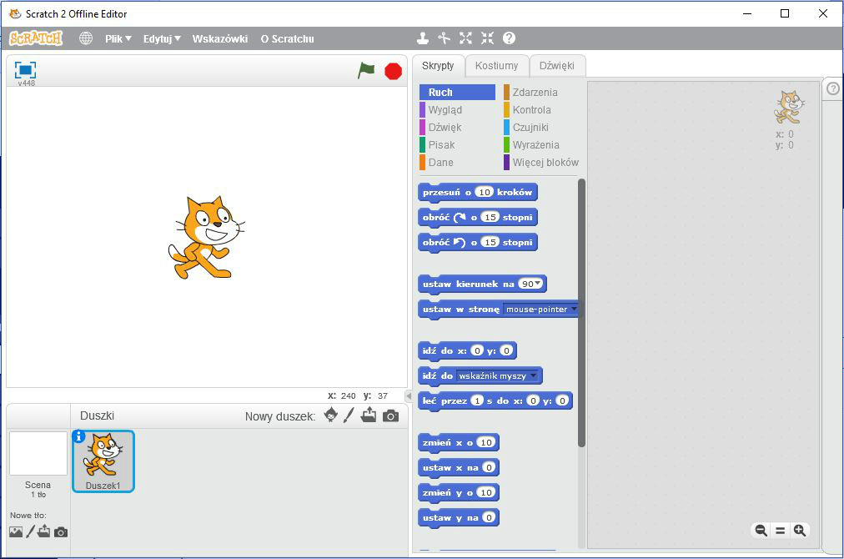
Programowanie w środowisku Scratch

Slide 22
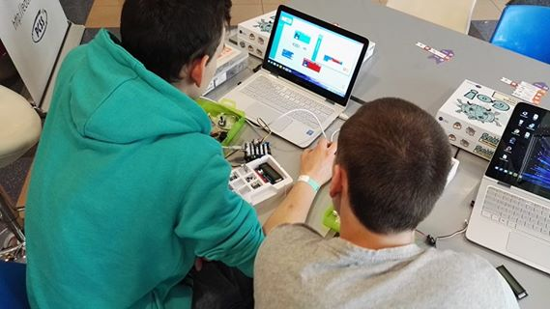
BeCreo to wyjątkowy modułowy zestaw do nauki podstaw programowania, robotyki, mechatroniki.

Slide 23
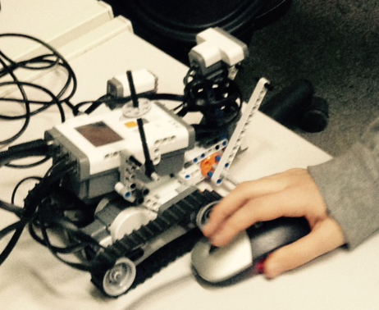
Programowanie robotów z klocków z Lego

Slide 24
Prezentacja została przygotowana na podstawie:
Podstawa programowa kształcenia ogólnego z kompentarzem. Szkoła podstawowa. Informatyka, ORE

